Slide 1
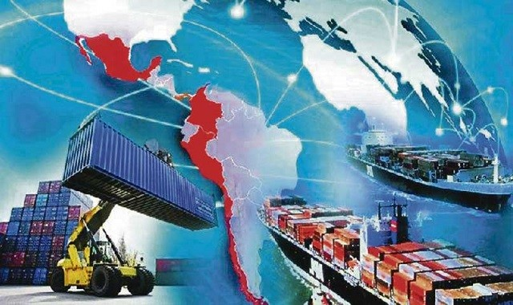
GESTION COMERCIAL Y TRIBUTARIA GUIA 3 2DO PERIODO
San Fernando College
Técnico Profesional
Especialidad Administración
Objetivo: Leer y utilizar informacion basica acerca de la marcha de la empresa, incluida informacion sobre importaciones y/o exportaciones, de acuerdo a las normas contables vigentes y de la informacion financiera y la legislacion tributaria vigente.

Slide 2
1. COMERCIO EXTERIOR
El alto grado de aperture de la economia chilena la ha transformado en una de las mas expeditas del mundo. La relacion con muchos paises se regula a traves de convenios comerciales internacionales o bilaterales, en los cuales la certificacion en origen y el reconocimiento mutuo es el principal aspecto o importancia.
Conjuntamente con 23 paises, Chile fue miembro desde los inicios del Acuerdo General sobre Aranceles Aduaneros y Comercio (GATT) y ha sido ademas un activo participante en todas las rondas de negociaciones comerciales multilaterals. Asi mismo participa de la Organizacion Mundial para el Comercio (OMC), lo que le obligo a modernizer su politica commercial en ciertos aspectos, como el relativo a las medidas antidumping y valoracion aduanera.
El certificado de origen: es un documento probatorio con el que las pymes exportadoras constatan el origen de sus mercancías. Este certificado les permite acreditar en el país de destino el origen de las mismas.
"Los derechos de aduana aplicados a las importaciones de mercancías se denominan aranceles". Esta es la definición que establece la Organización Mundial del Comercio. Cuando un producto cruza una frontera tiene que pagar los aranceles aduaneros del país al que entra.
Multilaterales: negociaciones comerciales entre mas de dos paises
Bilaterales: negociaciones comerciales entre dos paises.

Slide 3
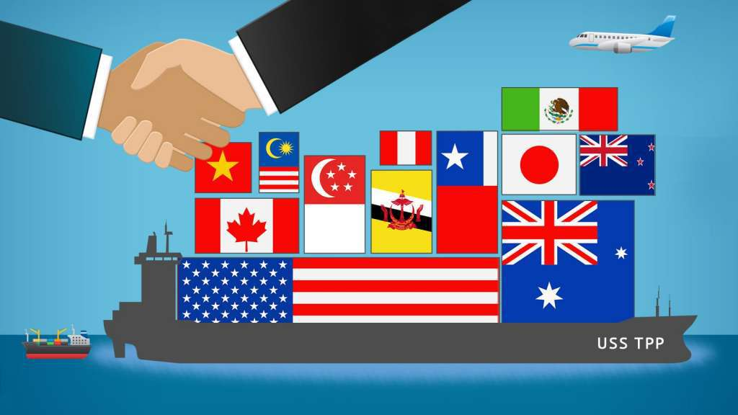
Otro esquema preferencial multilateral que participa Chile, es el que surge de los compromisos contraidos con los paises integrantes del acuerdo sobre el “Sistema global de preferencias comerciales entre paises en desarrollo (SGPC)”.
En el ambito latinoamericano, Chile ha sido parte de los grandes proyectos de integracion commercial, formando parte del Acuerdo de Libre Comercio de las Americas (ALCA) de la Asociacion latinoamericana de integracion (ALADI) y del Mercado Comun del Sur (MERCOSUR).
La region de Asia- Pacifico, a sido desde 1985 la zona economica mas dinamica en el intercambio commercial de Chile. Por esta misma razon el pais forma parte del Foro de Cooperacion Economica del Asia Pacifico (APEC)
Durante el año 2004 se firmaron los acuerdos comerciales entre Chile y la Union Europea. Asi mismo en el mismo periodo las autoridades chilenas han gestionado y firmado con el gobierno estadounidense el Tratado de Libre Comercio.

Slide 4
IMPORTACIONES Y EXPORTACIONES
El régimen de Importaciones de Chile, contempla la libertad de toda persona juridica o natural para importar bienes al país, principio consagrada en la ley organica constitucional del banco central en su articulo 88; sin embargo la excepción la constituyen productos que pueden ser peligrosos para la seguridad sanitaria y fitosanitarias, y especies amenazadas de flora y fauna silvestre.
Las importaciones en Chile no requieren de ningun document que posea las caracteristicas de licencia de importacion, ni tampoco se aplican cuotas, cupos o contingents, pues esta prohibido explicitamente en la ley organica constitucional. Ademas como se prohibe la existencia de cualquier actividad contraria a la competencia “no existe ningun monopolio de importacion”
El monopolio es una estructura de mercado en donde existe un único oferente de un cierto bien o servicio, es decir, una sola empresa domina todo el mercado de oferta. Cuando existe monopolio en un mercado, solo hay una empresa capaz de ofrecer un producto o servicio que no cuenta con sustitutos cercanos.

Slide 5
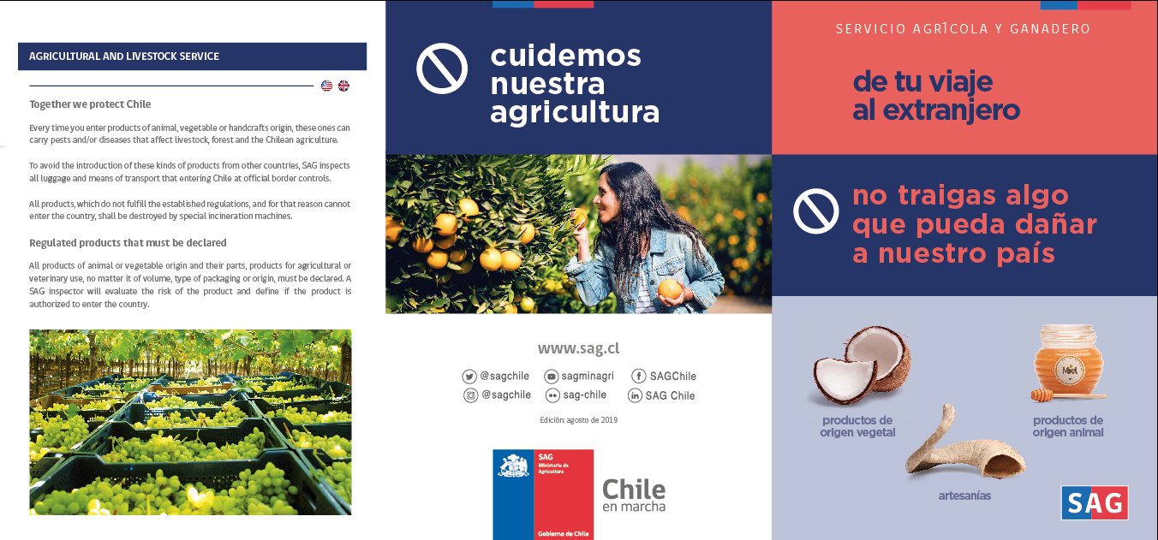
Exportaciones Al igual que el régimen de las Importaciones, las Exportaciones también gozan de gran libertad. En este sentido no se utilizan en la exportación medidas tales como: precios minimos, licencias, cuotas, monopolios, restricciones voluntarias y prohibiciones. No existe ningún tipo de impuesto que afecte la exportación dado que el principio tributario chileno que indica que a los productos solo se les debe aplicar impuestos en su destino final. Ademas no existe ningún esquema particular de financiamiento ni de subsidios para los exportadores, los que deben recurrir a los mercados normales y operaran según las reglas de la competencia con el fin de evitar el encarecimiento de los productos exportables como consecuencia de la carga impositiva que el gobierno de Chile aplica entre otras medidas excencion del pago de impuestos al Valor Agregado (IVA) y recuperación de los aranceles aduaneros. Uno de los agentes mas importantes en la promoción de las exportaciones chilenas es PROCHILE, organismo dependiente del Ministerio de Relaciones Exteriores que tiene como fin promover las exportaciones, incorporando nuevos productos, ingresando a nuevos mercados extranjero.
Asi mismo las regulaciones Fitosanitarias y Zoosanitarias, son especialmente relavantes pues el desarrollo del sector agroindustrial de Chile es un bien public muy importante.
El Servicio Agricola y Ganadero (SAG) dependiente del Ministerio de Agricultura se preocupa de implementarlas medidas preventivas que permiten reducer el riesgo de propagacion de pestes y plagas.
En cuanto a las compras del sector publico en Chile las empresas estatales tienen total autonomia para efectuar sus adquisiciones y al igual que las empresas privadas, pueden comprar indistintamente a proveedores extranjeros o nacionales.

Slide 6
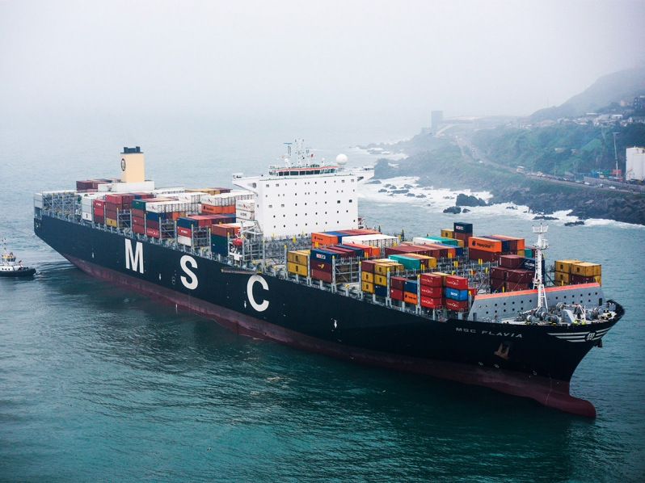
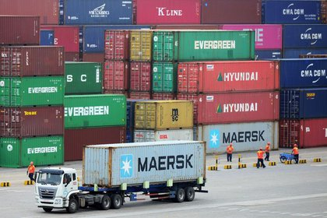
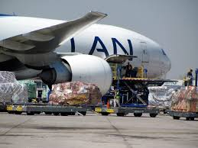
Consultas y dudas de dichos aprendizajes al siguiente correo:
nsaldias@sanfernandocollege.cl
Cuídate, haz las actividades que se solicitan….tu eres el responsable de tu propio futuro…nos vemos pronto…

